Slide 1
YO-info
Syksy 2023

Slide 2
Ylioppilastutkinnon rakenne
Äidinkieli
Kaikille pakollinen koe
Seuraavista vähintään 3 ryhmästä valitaan vähintään 4 koetta:
Tutkintoon tulee sisältyä 5 koetta, joista vähintään yhdessä (vieras kieli/toinen kotimainen kieli/matematiikka) sinun tulee suorittaa pitkän oppimäärän koe
Yhdellä tutkintokerralla voit osallistua vain kahteen ainereaalikokeeseen
Voit suorittaa eri oppimäärien kokeita samassa oppiaineessa. Oppiaine lasketaan tutkintoon vain kerran.
Toisen kotimaisen kielen kokeen sijasta voi valita ruotsinkielisille kokelaille tarkoitetun äidinkielen ja kirjallisuuden kokeen.
Matematiikka
Toinen kotimainen kieli
Vieras kieli
Ainereaalikoe

Slide 3
Miten valitsen ainereaalikokeet?
Ainereaalikokeet ryhmiteltynä kahtena eri päivänä
Syksyn 2023 koepäivät
Ainereaali
Ke 13.9.
Biologia (BI)
Psykologia (PS)
Filosofia (FF)
Historia (HI)
Fysiikka (FY)
Ainereaali
To 21.9.
Evankelisluterilainen uskonto (UE)
Ortodoksinen uskonto (UO)
Elämänkatsomustieto (ET)
Yhteiskuntaoppi (YH)
Maantiede (GE)
Kemia (KE)
Terveystieto (TE)

Slide 4
Tutkinnon suorittamisesta
Ensimmäisellä ilmoittautumiskerralla suunnittelet alustavasti koko tutkintosi ja ilmoittaudut sitovasti seuraavaan tutkintokertaan.
Kun hajautat tutkintoasi eri kirjoituskerroille, muista, että samaan aikaan
-syksyllä päättöviikko ja kirjoitukset peräkkäin
-keväällä 4 viikon lukuloma/ 4.jakson kurssit

Slide 5
Voinko osallistua kirjoituksiin?
Oppiaineen pakolliset kurssit/moduulit on oltava arvioituina ennen kirjalliseen kokeeseen osallistumista
Ylimääräisessä vieraassa kielessä (jossa ei ole pakollisia kursseja) riittää kolme kurssia
Poikkeustapaukset rehtorin päätöksellä, (esimerkiksi olet viettänyt vaihto-oppilasvuoden Portugalissa tai äidinkielesi ei ole suomi)

Slide 6

Tutkintoon ilmoittautuminen
Voit hajauttaa tutkinnon kokeet
kolmeen peräkkäiseen kertaan
(esim. kevät 2023, syksy 2023, kevät 2024)
Ilmoittautuminen on sitova
llmoittaudu Wilman kautta 5.6.2023 mennessä
Ilmoittautumislomake hyväksytään täpällä Wilmassa.
Täppä vastaa allekirjoitustasi, eikä ilmoittautuminen ole voimassa ilman sitä.
-> täytä ilmoittautumislomake huolellisesti

Slide 7
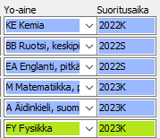
Esimerkki tutkinnon rakenteesta

Slide 8
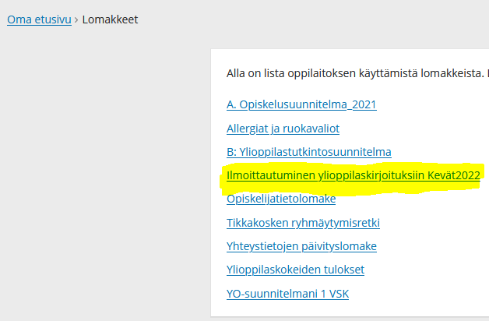
Näin ilmoittaudut Wilmassa: valitse Lomakkeet -välilehti

Slide 9
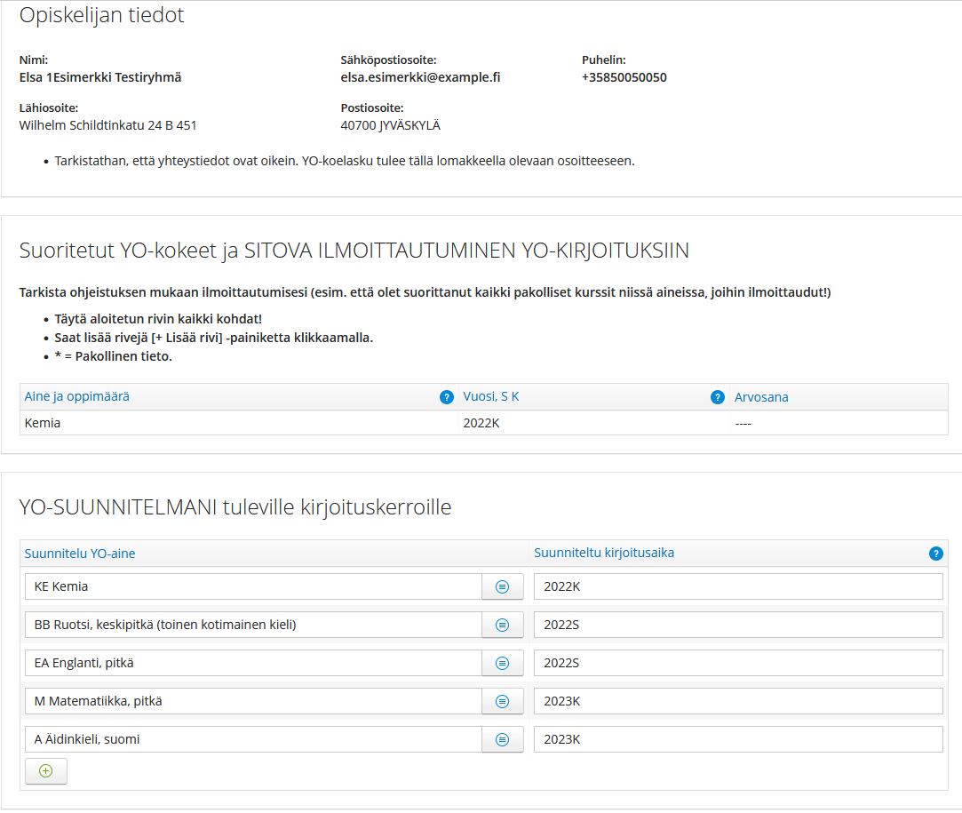
Lomakkeen näkymä Wilmassa

Slide 10
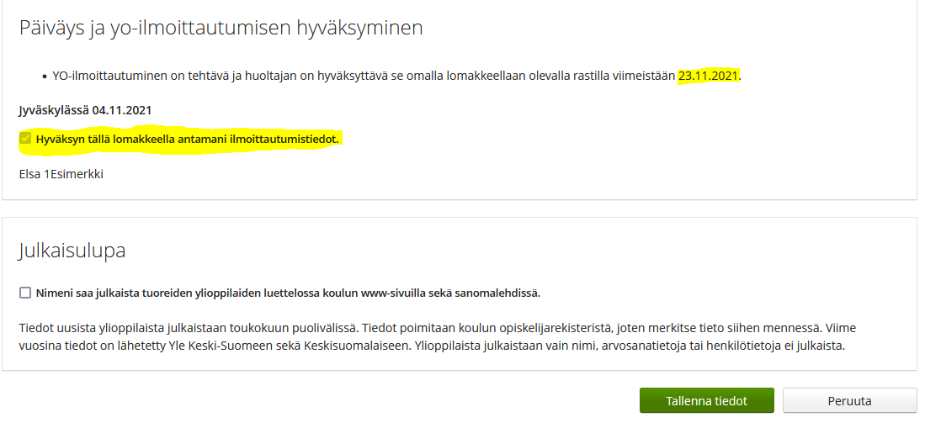
Hyväksy ilmoittautuminen = allekirjoitettu sitova ilmoittautuminen

Slide 11
Mitä kirjoituksiin osallistuminen maksaa?
Oppivelvollisilla viisi ensimmäistä koetta on maksuttomia. Oikeus maksuttomiin kokeisiin päättyy tutkinnon valmistuttua, pois lukien ennen valmistumista hylättyjen kokeiden uusiminen.
Tutkintokerran maksu on muuttunut koekohtaiseksi maksuksi (34€/koe), perusmaksua ei enää makseta.
Jyväskylän normaalikoulussa yliopiston laskutusjärjestelmästä tuleva lasku lähetetään opiskelijan ilmoittamaan sähköpostiosoitteeseen,
syksyn yo-laskun eräpäivä on elokuussa.
Maksu oikaisuvaatimuksesta on edelleen 50€.

Slide 12
Kokeiden uusiminen
Tutkinnon jälkeen kokeita voi uusia rajattomasti.
Valmiin tutkinnon voi täydentää saman oppiaineen eritasoisella kokeella
Hylätyn pakollisen kokeen tason voi vaihtaa,
jos tutkintoon jää vielä A-kieli/pitkä matematiikka

Slide 13
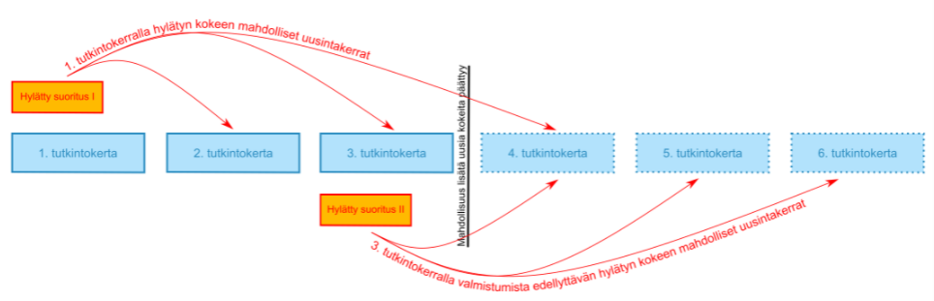
Hylätyn suorituksen uusiminen

Slide 14
Yleisimpien yo-aineiden lyhenteet
Lyh. | Aine | Lyh. | Aine
A | Äidinkieli | BI | Biologia
BA | Ruotsi, pitkä oppimäärä | GE | Maantieto
BB | Ruotsi, keskipitkä oppimäärä | FY | Fysiikka
EA | Englanti, pitkä oppimäärä | KE | Kemia
PA | Espanja, pitkä oppimäärä | M | Matematiikka, pitkä oppimäärä
PC | Espanja, lyhyt oppimäärä | N | Matematiikka, lyhyt oppimäärä
FA | Ranska, pitkä oppimäärä | FF | Filosofia
FC | Ranska, lyhyt oppimäärä | ET | Elämänkatsomustieto
SA | Saksa, pitkä oppimäärä | UE | Uskonto, ev.lut.
SC | Saksa, lyhyt oppimäärä | HI | Historia
VA | Venäjä, pitkä oppimäärä | PS | Psykologia
VC | Venäjä, lyhyt oppimäärä | TE | Terveystieto
 |  | YH | Yhteiskuntaoppi

Slide 15
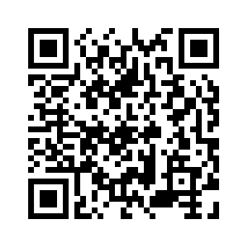
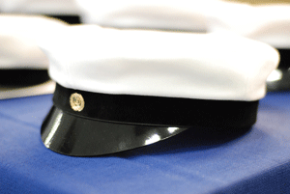
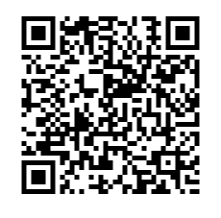
Lisätietoa löydät
https://www.ylioppilastutkinto.fi/ylioppilastutkinto

